Slide 1
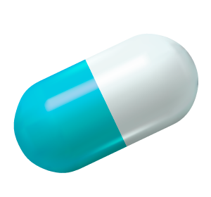


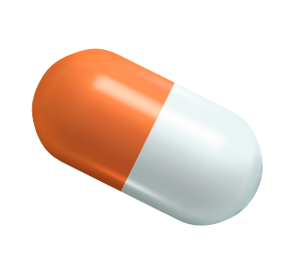
Projet IOT ECG & Heart Monitoring System
Réalisé par :
Barketi Ahlem
2022-2023
Encadré par: Mme Sonia Mili

Slide 2
Plan
01
Introduction
02
Etude préalable
03
Réalisation
04
Conclusion

Slide 3
Introduction
Dans ce projet, on va créer un "Système de surveillance ECG à faible coût basé sur l'IoT avec le capteur ECG AD8232, ESP32 et Ubidots plateforme "

Slide 4
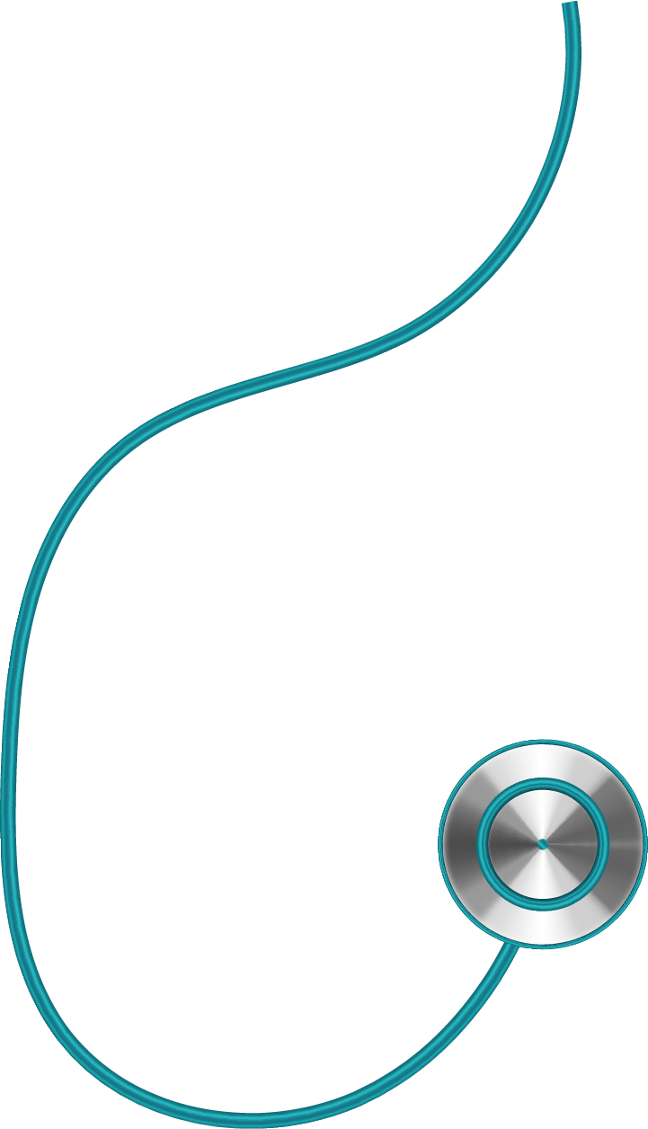
02
Etude préalable

Slide 5
Problématique
Les maladies cardiaques sont devenues un gros problème depuis les dernières décennies et de nombreuses personnes meurent à cause de certains problèmes de santé. Par conséquent, les maladies cardiaques ne peuvent pas être prises à la légère. En analysant ou en surveillant le signal ECG au stade initial, cette maladie peut être prévenue. Nous présentons donc ce projet, c'est-à-dire la surveillance ECG basée sur l'IoT avec le capteur ECG AD8232 et ESP32

Slide 6
Solution
Notre solution consiste d’apprendre à surveiller le même graphique ECG en ligne sur n'importe quelle plate-forme cloud IoT.
Pour cela, nous allons interfacer le capteur ECG AD8232 avec ESP32 . Et puis nous allons générer un signal ECG en connectant les dérivations ECG à la poitrine ou à la main.
En utilisant les paramètres Ubidots tels que la clé API ou le jeton, nous enverrons le graphique ECG au cloud à l'aide de MQTT Broker .

Slide 7

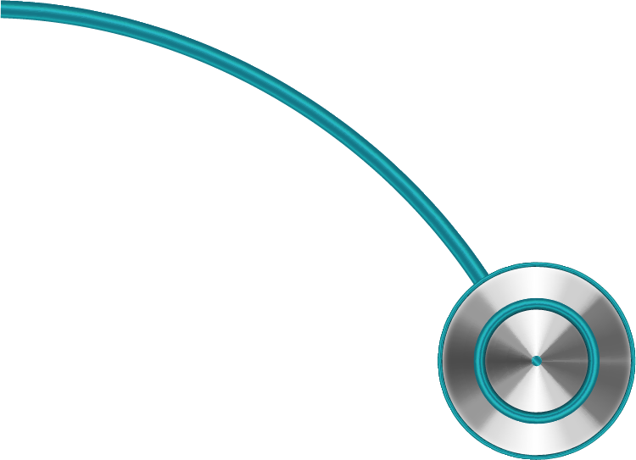

Qu’est-ce qu’un électrocardiogramme
Un électrocardiogramme (ECG) est un test qui étudie le fonctionnement du cœur en mesurant son activité électrique. À chaque battement cardiaque, une impulsion électrique (ou « onde ») traverse le cœur. Cette onde fait contracter le muscle cardiaque afin qu’il expulse le sang du cœur.
Un ECG mesure et enregistre l’activité électrique qui traverse le cœur. Un médecin peut déterminer si l’activité électrique ainsi observée est normale ou irrégulière.

Slide 8
Composants requis
ESP32 devkit v1
ECG Module AD8232
ECG Electrodes – 3 pieces
ECG Electrode Connector -3.5 mm
Breadboard
Connecting wires
1
2
3
4
5
6

Slide 9
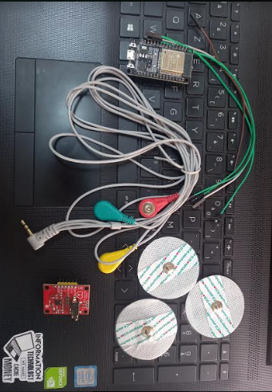

Slide 10
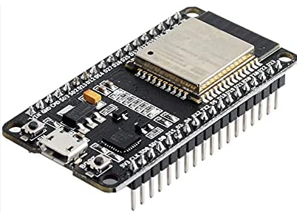
ESP32 DEVKIT V1 DOIT
Le microcontrôleur «ESP32 DEVKIT V1 DOIT» est un circuit programmable compatible à l’environnement ARDUINO. Il accepte les composantes offertes pour les ARDUINO. Le module de développement «ESP32 DEVKIT V1 DOIT» est construit autour du circuit ESP32.
L’unité ESP32 se programme avec l’interface IDE ARDUINO. Un grand avantage de ce circuit, c’est qu’il intègre la connectivité sans fil WIFI et Bluetooth.

Slide 11
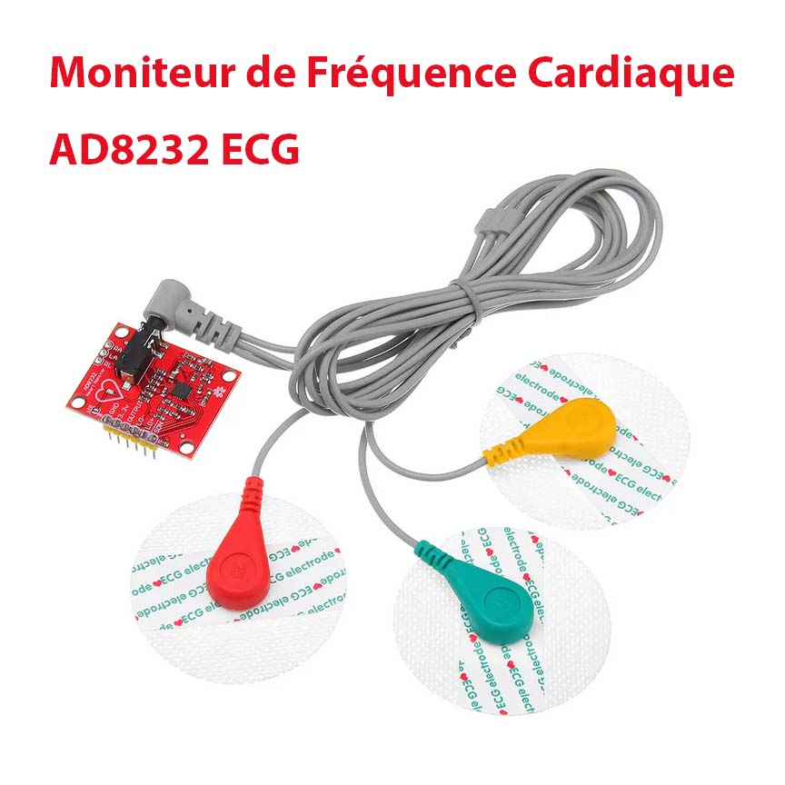
Le capteur ECG AD8232
L'électrocardiographie ou ECG est une technique de collecte de signaux électriques générés par le cœur humain. Quand quelqu'un éprouve une excitation physiologique, le Capteur ECG nous permet de reconnaître le niveau, cependant, il est également utilisé pour comprendre l'état psychologique des humains. Ainsi, un capteur AD8232 est utilisé pour calculer l'activité électrique du cœur. Il s'agit d'une petite puce et son action électrique peut être représentée comme un ECG (électrocardiogramme). L'électrocardiographie peut être utilisée pour aider à diagnostiquer différents conditions du cœur . Cet article fournit une vue d'ensemble du capteur ECG AD8232.

Slide 12
03
Réalisation

Slide 13
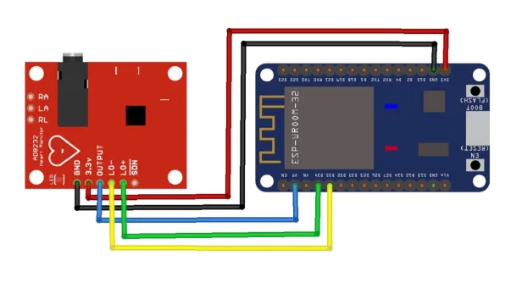
Montage électronique

Slide 14
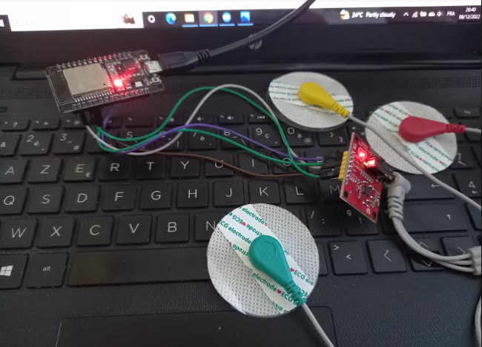
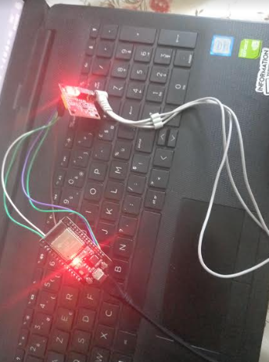

Slide 15
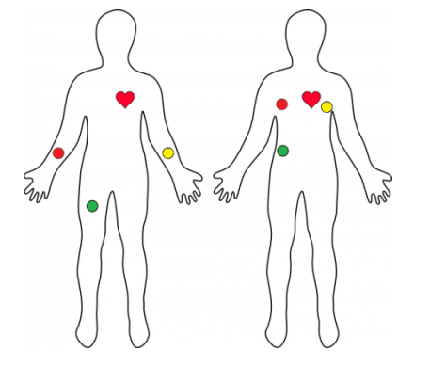
Placement du capteur ECG AD8232 sur le corps

Slide 16
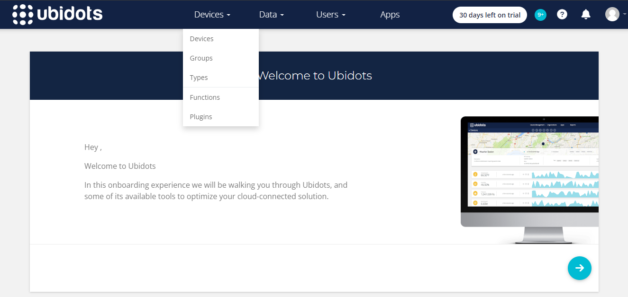
Configuration Ubidots
Avant de passer à la partie programmation, on va configurer la plate-forme Ubidots pour notre solution.

Slide 17
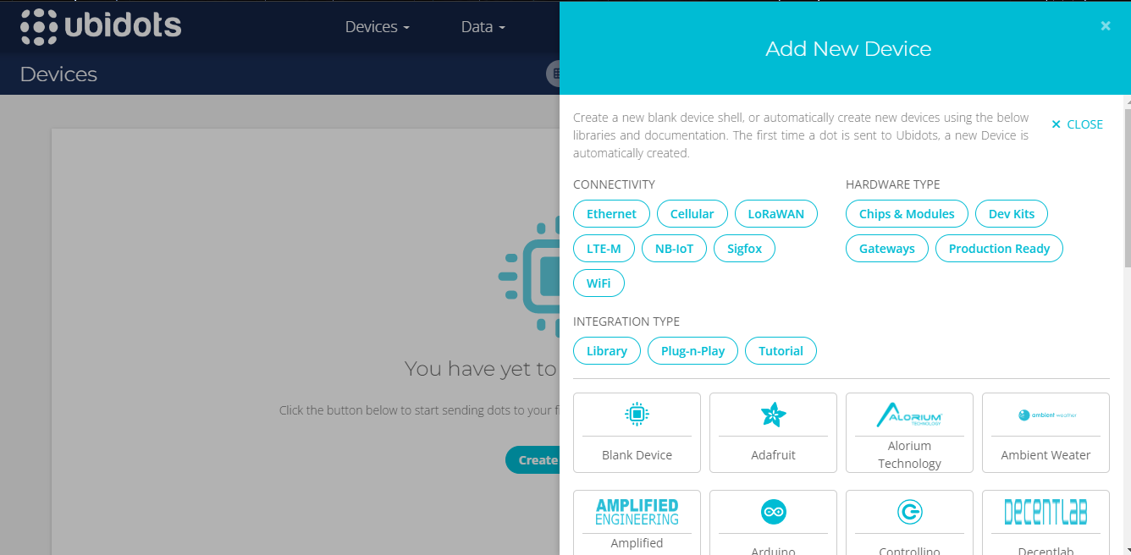
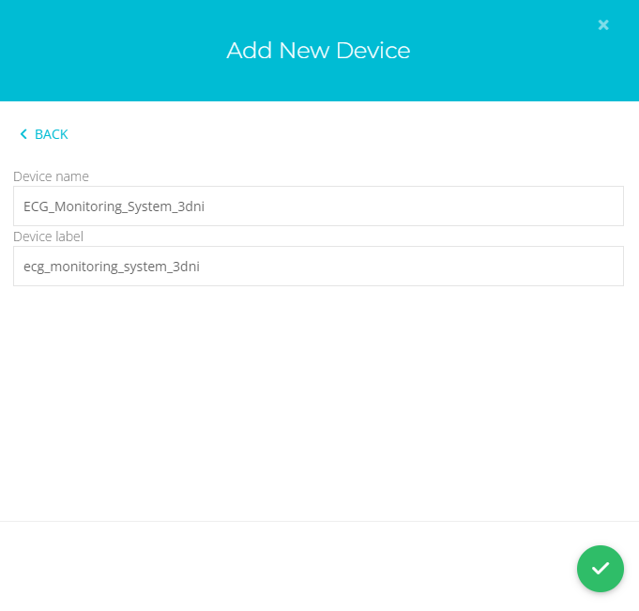
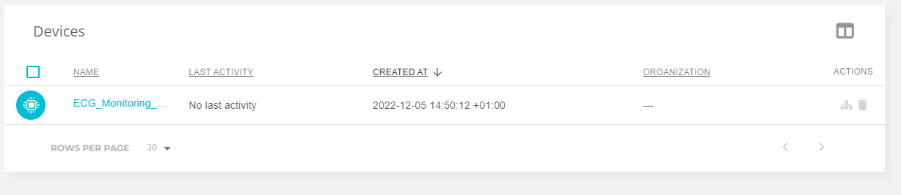
Céation d’un nouveau device

Slide 18
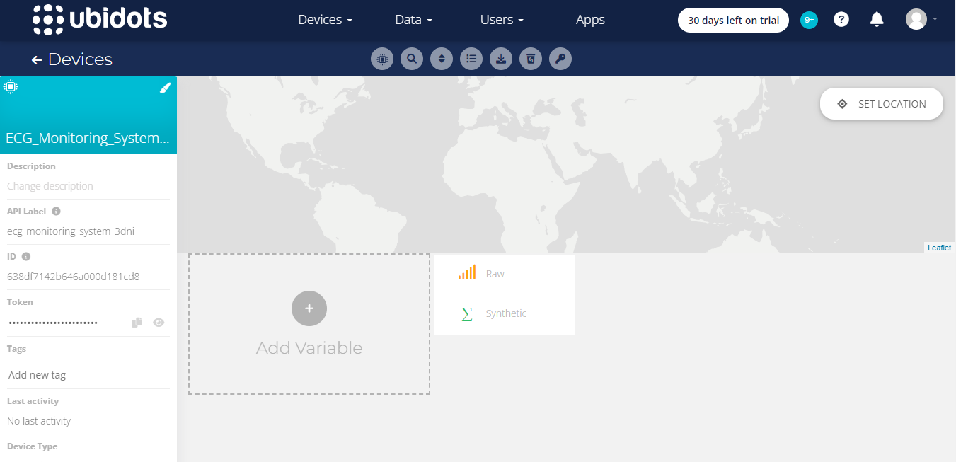
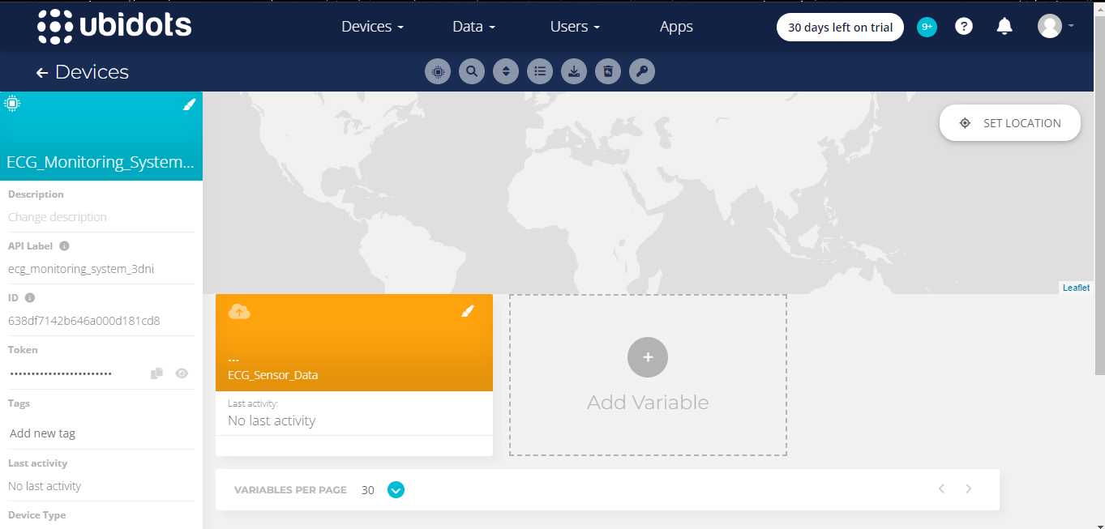
Notes:
Click on add variable, then choose Raw option, Now rename this variable with some name. That’s it, variable also successfully created.

Slide 19
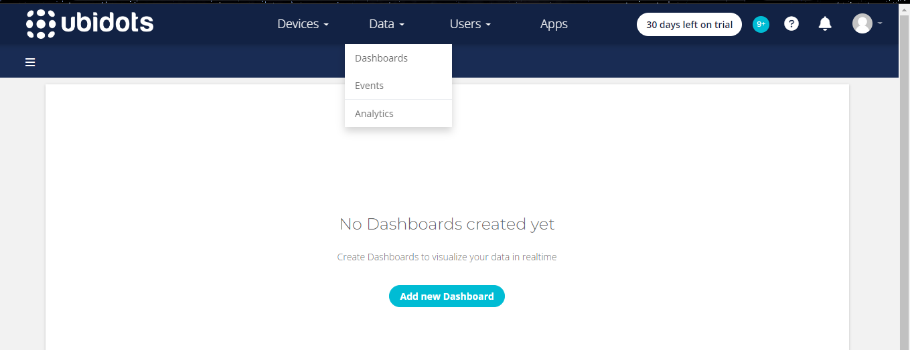
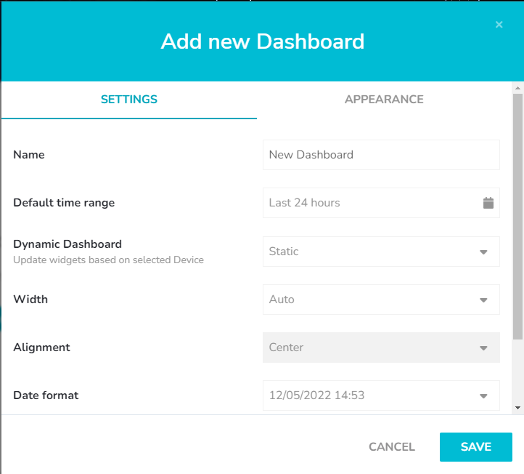
Création du Dashboard
Notes:
go to “Data” –> “Dashboards“, Click on the “dashboard” icon in the top-left of the user interface, Keep all fields default and then create it.

Slide 20
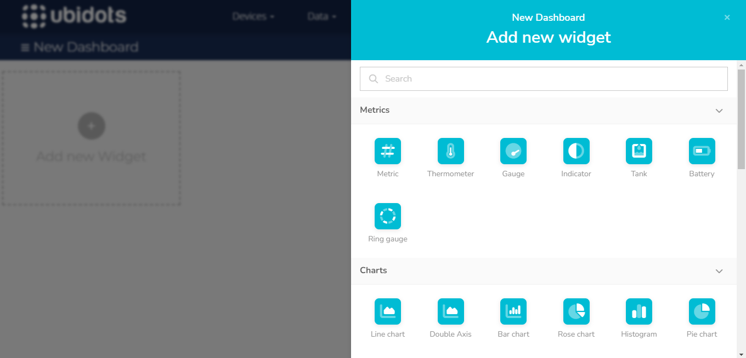
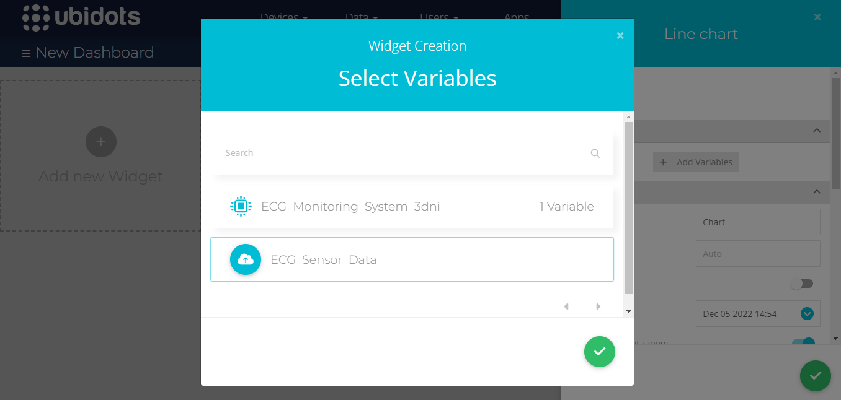
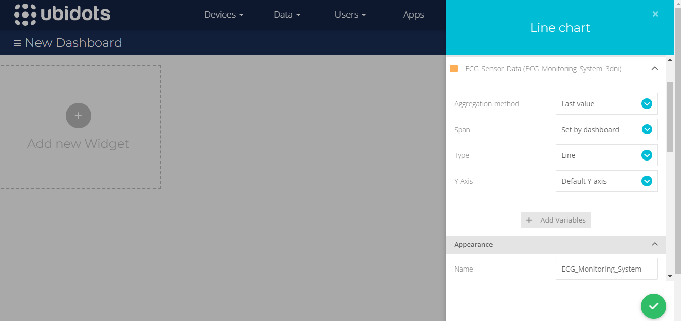
Ajouter nouveau widget
Notes:
Choose on add new widget, you will be prompted with a bunch of data visualization options, choose one among them, I will use a line chart to plot graph using the uploaded payload data from esp32 Module.
Top on add variables, then select the device, and select the variable, Add a name for the graph. keep the rest of the options default. Later create it.
Since our device didn’t communicate with Ubidots, it will show No Data Found. Once our device started posting data, we can see the data here itself.

Slide 21
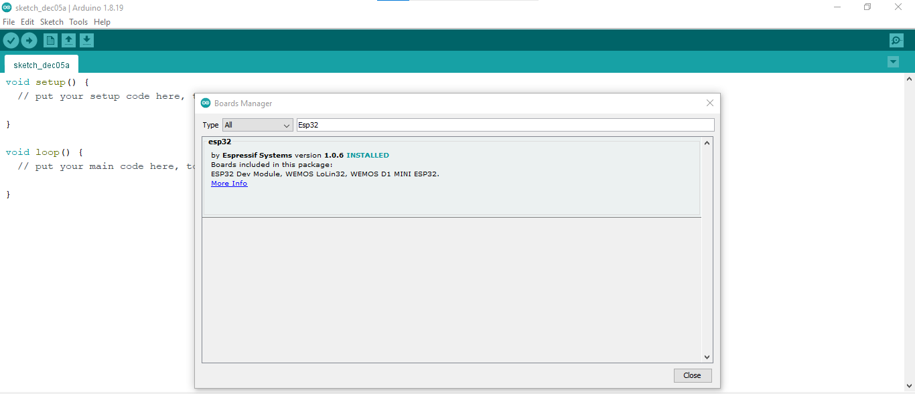
Arduino IDE
Nous allons programmer l'ESP32 à l'aide de l'IDE Arduino. Donc, nous devrions faire l’installation de l’ESP32 dans Arduino IDE,

Slide 22
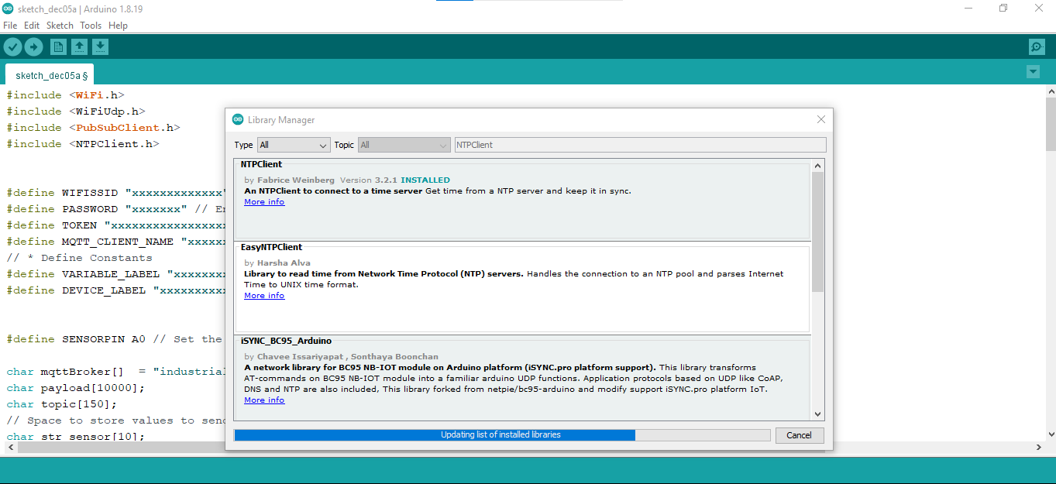
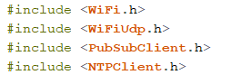
Installation des bibliothèques nécessaire

Slide 23
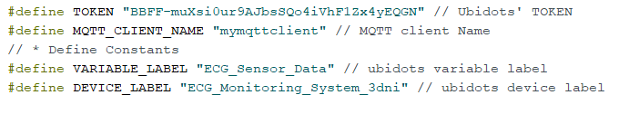
WiFi Credentials
Ubidots Credentials

Slide 24
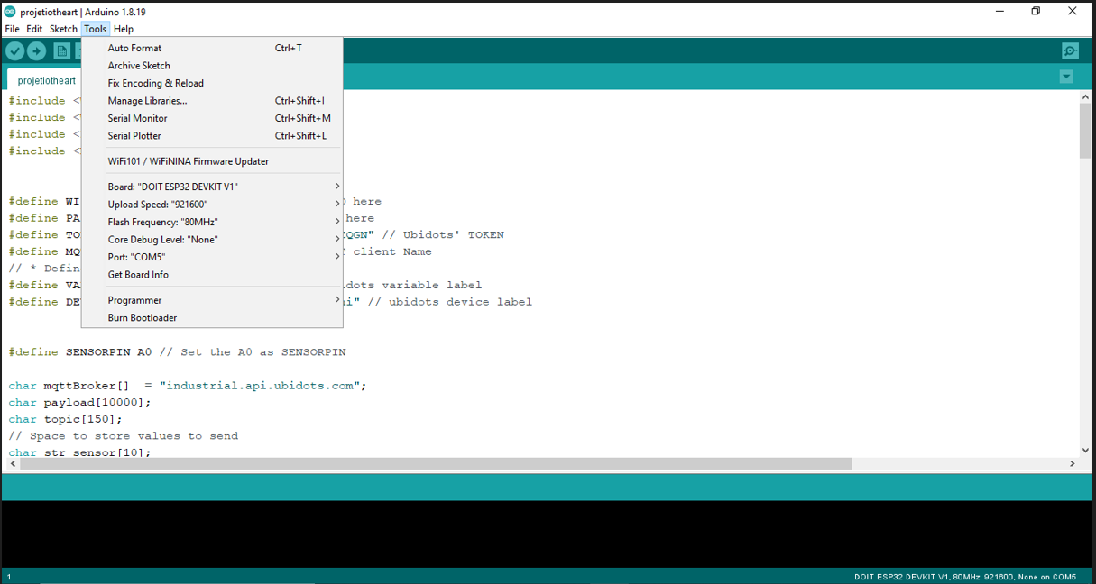
Uploading source code
Connectez le module ESP32 avec un ordinateur portable/ordinateur. Vérifiez les configurations de téléchargement comme la carte : module de développement ESP32, vitesse de téléchargement, et sélectionnez le bon port. Téléversez ensuite le code.

Slide 25
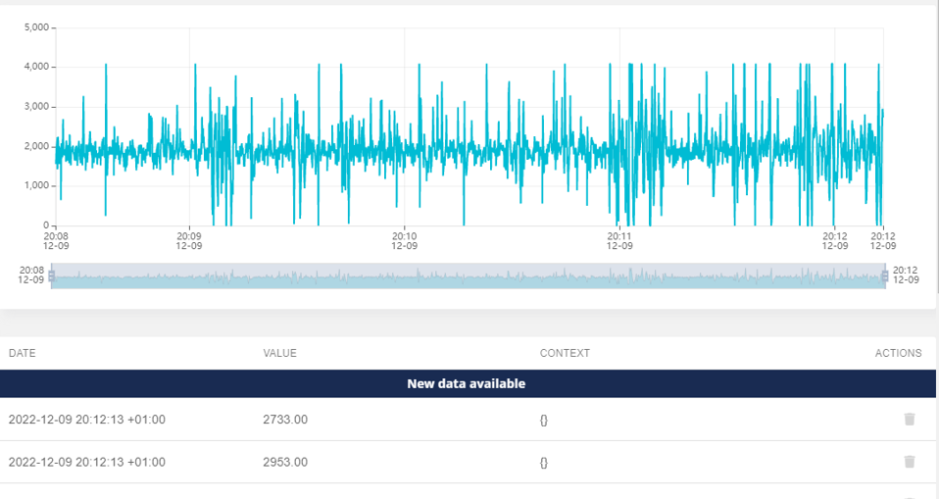
Visualisation des données sur la plateforme Ubidots

Slide 26
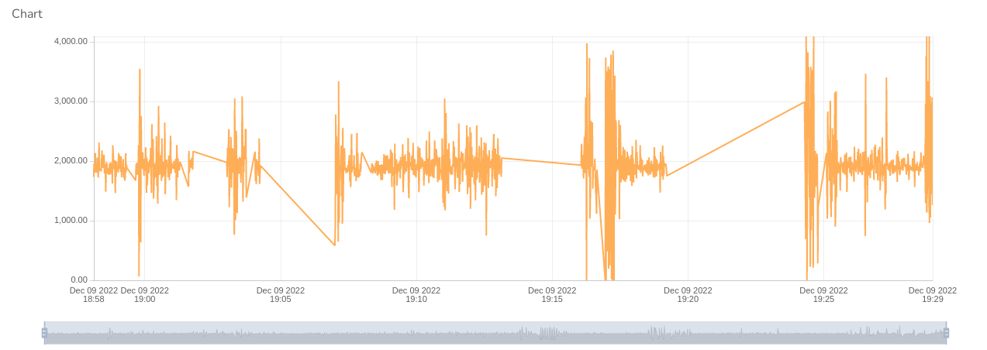
Visualisation au chart

Slide 27
Démo

Slide 28
Conclusion
Nous avons crée une solution IOT avec ESP32 et AD8232,
Donc, maintenant, n'importe qui de n'importe où dans le monde peut surveiller le cœur d'une personne en se connectant simplement à cette plate-forme Ubidots.

Slide 29
Merci pour votre attention

